Slide 1
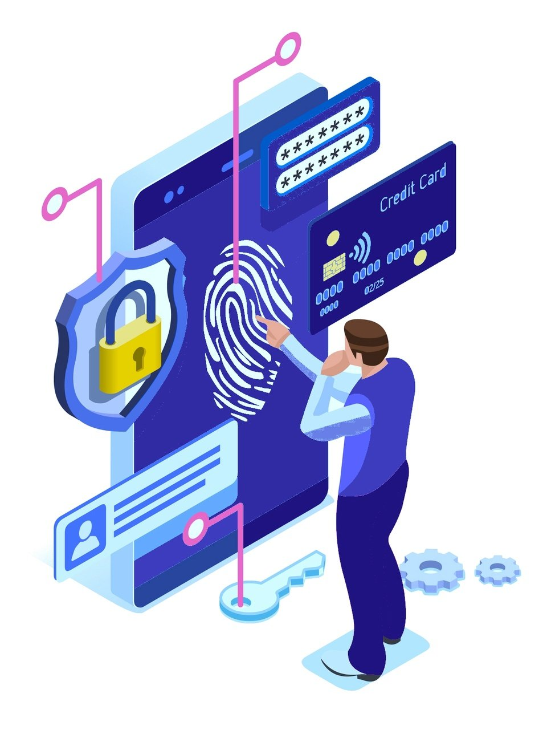

ОСНОВЫ
КИБЕРБЕЗОПАСНОСТИ.
КИБЕРМОШЕННИЧЕСТВО

Slide 2

КИБЕРБЕЗОПАСНОСТЬ
Кибербезопасность — это направление информационной безопасности, целью которого является защита цифровых данных в киберпространстве
КИБЕРМОШЕННИЧЕСТВО
Кибермошенничество — обман с использованием компьютерных и интернет-технологий (цифровых технологий)

Slide 3


ВИДЫ КИБЕРМОШЕННИЧЕСТВА
КЛАССИЧЕСКОЕ МОШЕННИЧЕСТВО
ФИШИНГ
ФАРМИНГ
ИНТЕРНЕТ- ВЫМОГАТЕЛЬСТВО И КАПЕРСТВО
МОШЕННИЧЕСТВО С ИСПОЛЬЗОВАНИЕМ СОЦИАЛЬНОЙ ИНЖЕНЕРИИ

Slide 4

ЦЕЛИ МОШЕННИКОВ
ДЕНЬГИ
ДОСТУП К КОНФИДЕНЦИАЛЬНОЙ ИНФОРМАЦИИ – ДЕНЬГИ
ДОСТУП К КОНФИДЕНЦИАЛЬНОЙ ИНФОРМАЦИИ – ВОВЛЕЧЕНИЕ В МОШЕННИЧЕСКИЕ СХЕМЫ – ДЕНЬГИ
ИСПОЛЬЗОВАНИЕ «В ТЁМНУЮ» – ВОВЛЕЧЕНИЕ В МОШЕННИЧЕСКИЕ СХЕМЫ – ДЕНЬГИ

Slide 5

НА ЧТО НАС «ЛОВЯТ»
Страх
Жадность
Стыд
Осуждение
Сострадание
Эмоциональное давление
Конкретные факты
Чувство долга

Slide 6

КЛАССИЧЕСКОЕ МОШЕННИЧЕСТВО
ЛОТЕРЕИ, РОЗЫГРЫШИ, ВИКТОРИНЫ, ПОБЕДЫ В КОНКУРСАХ
МОШЕННИЧЕСТВО С ПОДАРОЧНЫМИ КАРТАМИ, КУПОНАМИ (КУПОНАТОРЫ)
ОПЛАЧИВАЕМЫЕ ОПРОСЫ
ЗАРАБОТОК В ИНТЕРНЕТЕ И РАБОТА НА ДОМУ
МОШЕННИЧЕСТВО С ФИНАНСОВЫМИ ПИРАМИДАМИ И ИНВЕСТИЦИЯМИ
МОШЕННИЧЕСТВО ЧЕРЕЗ БЛАГОТВОРИТЕЛЬНОСТЬ
ГРОМКИЙ ЗАГОЛОВОК В СЕТИ (КЛИКБЕЙТ)
МОШЕННИЧЕСТВО В ИГРАХ
НЕДОБРОСОВЕСТНАЯ РЕКЛАМА (УТАИВАНИЕ ИНФОРМАЦИИ): ОНЛАЙН-КАЗИНО, СПОРТИВНЫЕ ТОТАЛИЗАТОРЫ И ПР.
МОШЕННИЧЕСТВО НА САЙТАХ ОНЛАЙН-ЗНАКОМСТВ
«ИНТЕРНЕТ-ЦЫГАНЕ»
«НИГЕРИЙСКИЕ ПИСЬМА»
ИНТЕРНЕТ-ПОПРОШАЙНИЧЕСТВО (ДОНАТЫ)
«…Ах, обмануть меня не трудно!..
Я сам обманываться рад!...»

Slide 7

ФИШИНГ (РЫБНАЯ ЛОВЛЯ, ВЫУЖИВАНИЕ)
ПОДСТАВНЫЕ САЙТЫ, ИМИТИРУЮЩИЕ ОФИЦИАЛЬНЫЕ, НА КОТОРЫЕ ПОЛЬЗОВАТЕЛЬ ПЕРЕХОДИТ САМ
ТЕЛЕФОННОЕ МОШЕННИЧЕСТВО (ВИШИНГ)
ПИСЬМА СО ССЫЛКАМИ НА ПОДСТАВНЫЕ САЙТЫ ИЛИ РЕКЛАМОЙ, ЯКОБЫ, ОТ ИЗВЕСТНЫХ ВЕНДЕРОВ НА ЭЛЕКТРОННУЮ ПОЧТУ
ИСПОЛЬЗОВАНИЕ СМС ОТ АВТОРИТЕТНЫХ ОТПРАВИТЕЛЕЙ (СМИШИНГ)
СООБЩЕНИЯ С НЕЗНАКОМЫХ НОМЕРОВ В МЕССЕНДЖЕРЫ СО ССЫЛКАМИ ИЛИ РЕКЛАМОЙ
МОШЕННИЧЕСТВО С ПЛАТЕЖНЫМИ КАРТАМИ (КАРДИНГ)
ФАЛЬШИВЫЕ ИНТЕРНЕТ-МАГАЗИНЫ, МОШЕННИЧЕСТВО НА ОФИЦИАЛЬНЫХ МАРКЕТПЛЕЙСАХ (БРАШИНГ)
МОШЕННИЧЕСТВО С КРИПТОВАЛЮТАМИ
ПОДДЕЛЬНЫЕ ПРИЛОЖЕНИЯ ДЛЯ СМАРТФОНОВ, ДУБЛИРУЮЩИЕ ИЗВЕСТНЫЕ ПРИЛОЖЕНИЯ АВТОРИТЕТНЫХ РЕСУРСОВ
ДИПФЕЙКИ С ИСПОЛЬЗОВАНИЕМ ИЗВЕСТНЫХ ЛИЧНОСТЕЙ (ПРЕЗИДЕНТ РФ, МЕДИЙНЫЕ ЛИЧНОСТИ, ИЗВЕСТНЫЕ БЛОГГЕРЫ)

Slide 8
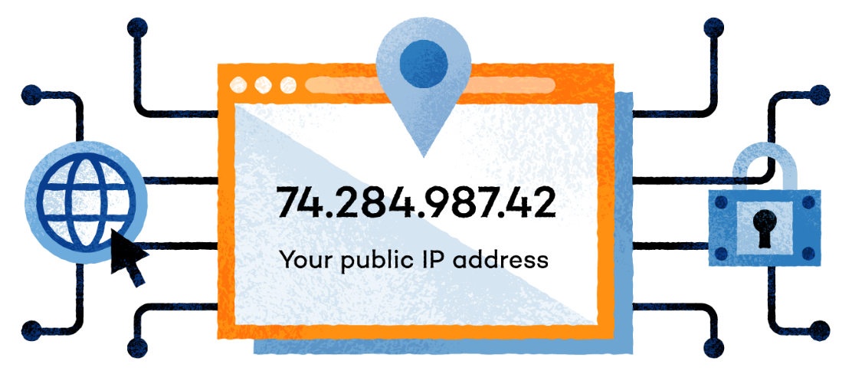

ФАРМИНГ
(СЕКРЕТНОЕ ПЕРЕНАПРАВЛЕНИЕ ПОЛЬЗОВАТЕЛЯ НА ПОДСТАВНЫЕ САЙТЫ)
ЗАПУСК ВРЕДОНОСНОГО КОДА С ЦЕЛЬЮ ПЕРЕНАПРАВЛЕНИЯ НА ПОДСТАВНЫЕ САЙТЫ (ВНЕСЕНИЕ ИЗМЕНЕНИЙ В HOST ФАЙЛЫ) ПРИ СКАЧИВАНИИ КОНТЕНТА
ИСПОЛЬЗОВАНИЯ КЭША DNS НА КОНЕЧНОМ УСТРОЙСТВЕ ПОЛЬЗОВАТЕЛЯ ИЛИ ЖЕ НА СЕТЕВОМ ОБОРУДОВАНИИ ПРОВАЙДЕРА
ИСПОЛЬЗОВАНИЕ НЕВИДИМЫХ ЭЛЕМЕНТОВ НА САЙТЕ (КЛИКДЖЕКИНГ)

Slide 9
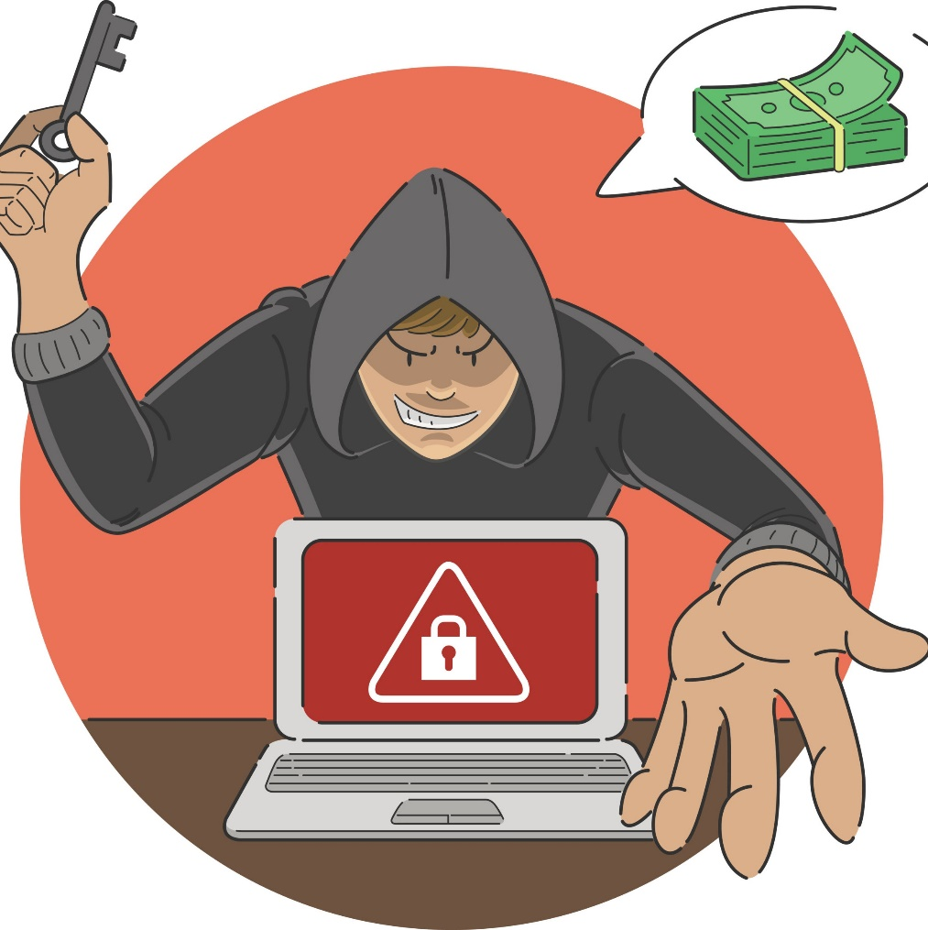
ИНТЕРНЕТ- ВЫМОГАТЕЛЬСТВО И КАПЕРСТВО
ПРОГРАММЫ-ВЫМОГАТЕЛИ (БЛОКИРОВЩИКИ)
“ЗАХВАТ” ЧУЖИХ АККАУНТОВ ИЛИ ДОМЕНОВ С ТРЕБОВАНИЕМ ВЫКУПА ЗА ИХ ВОЗВРАЩЕНИЕ (КАПЕРСТВО)

Slide 10

МОШЕННИЧЕСТВО
С ИСПОЛЬЗОВАНИЕМ СОЦИАЛЬНОЙ ИНЖЕНЕРИИ
ТЕЛЕФОННОЕ МОШЕННИЧЕСТВО (ВИШИНГ) С ИСПОЛЬЗОВАНИЕМ ДИПФЕЙКОВ
МОШЕННИЧЕСТВО В СОЦИАЛЬНЫХ СЕТЯХ И МЕССЕНДЖЕРАХ
МОШЕННИЧЕСТВО С ФАЛЬШИВОЙ СЛУЖБОЙ ТЕХПОДДЕРЖКИ
ДРОПЫ (ПОСРЕДНИКИ, ПОДСТАВНЫЕ ЛИЦА)
СООБЩЕНИЯ О ЧРЕЗВЫЧАЙНЫХ СИТУАЦИЯХ (СМС, МЕССЕНДЖЕРЫ, ТЕЛЕФОННЫЕ ЗВОНКИ)

Slide 11
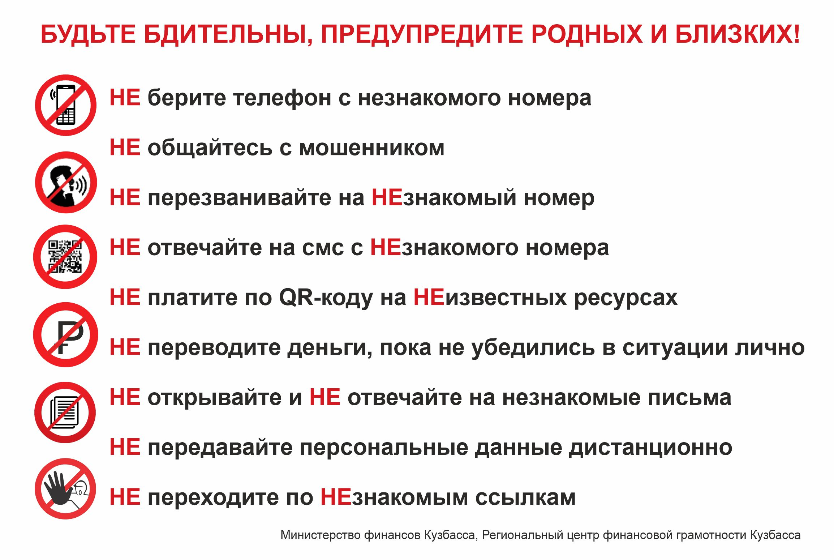

КАК ЗАЩИТИТЬСЯ

Slide 12
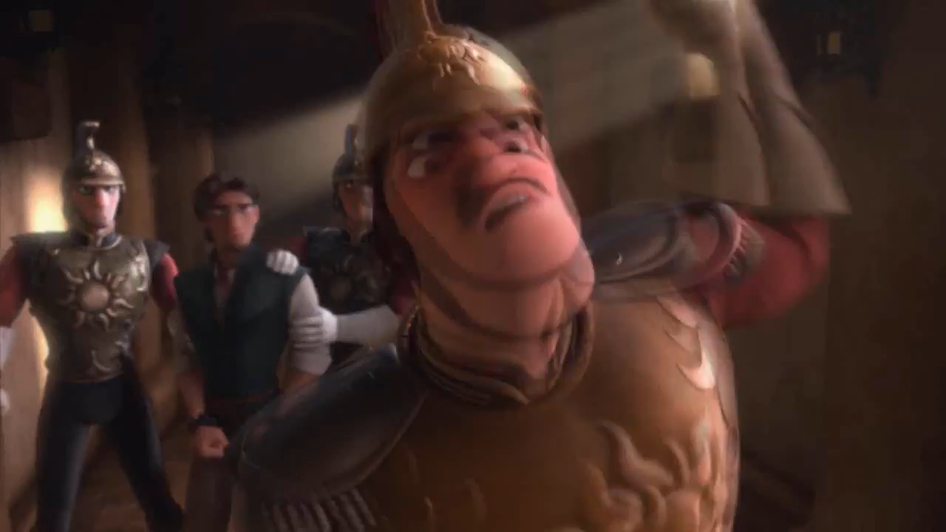
АКТУАЛЬНЫЙ СОВЕТ: СЕМЕЙНЫЙ ПАРОЛЬ

Slide 13



ПОЛЕЗНЫЕ РЕСУРСЫ
ОФИЦИАЛЬНЫЙ САЙТ ДЛЯ ПОВЫШЕНИЯ КИБЕРГРАМОТНОСТИ
https://киберзож.рф/
БИБЛИОТЕКА ЗНАНИЙ ПО КИБЕРБЕЗОПАСНОСТИ ОТ СБЕРБАНКА
https://www.sberbank.ru/ru/person/kibrary
РЕГИОНАЛЬНЫЙ ЦЕНТР ФИНАНСОВОЙ ГРАМОТНОСТИ КУЗБАССА
https://рцфгк42.рф

Slide 14
ОСНОВЫ
КИБЕРБЕЗОПАСНОСТИ.
КИБЕРМОШЕННИЧЕСТВО

